Slide 1

Story Mapping
На практике

Slide 2


О нас
Старостенко Виктор
БА, Softeq
Герт Дарья
БА, Wargaming

Slide 3

Давайте познакомимся!

Slide 4
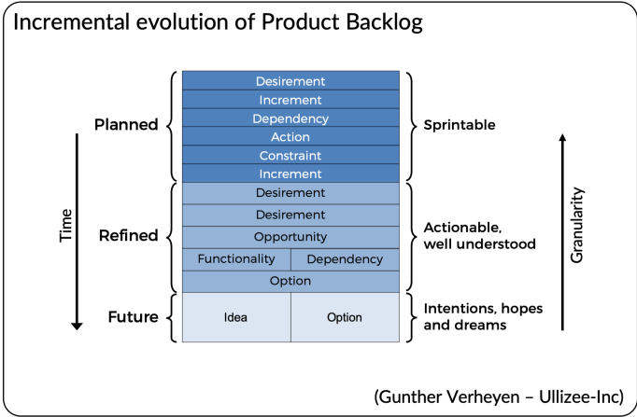
Бэклог продукта

Slide 5
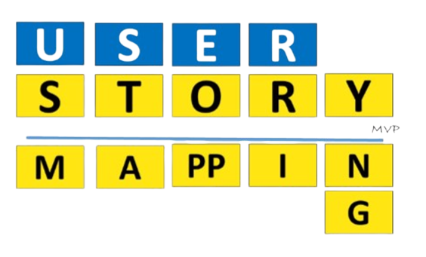
Что такое Story Map?
Это самый простой способ показать команде, зачем мы работаем и какую потребность пользователей закрываем.
Показывает путь пользователя
Фокусируется на пользователях
Помогает определить иерархию требований
Интерактивная и интересная

Slide 6

А вот и пример
Друзья решили зайти к вам через 4 часа.
Вам нужно успеть подготовиться к их приходу.

Slide 7
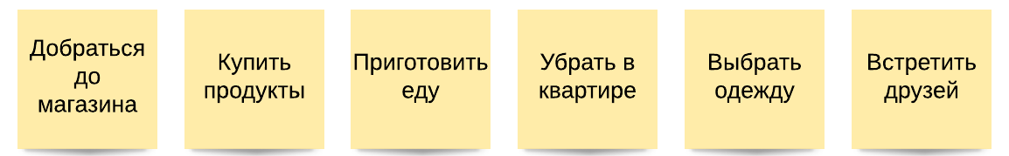
Пример – Путь пользователя
Начните с основных активностей, которые вам необходимо совершить:

Slide 8
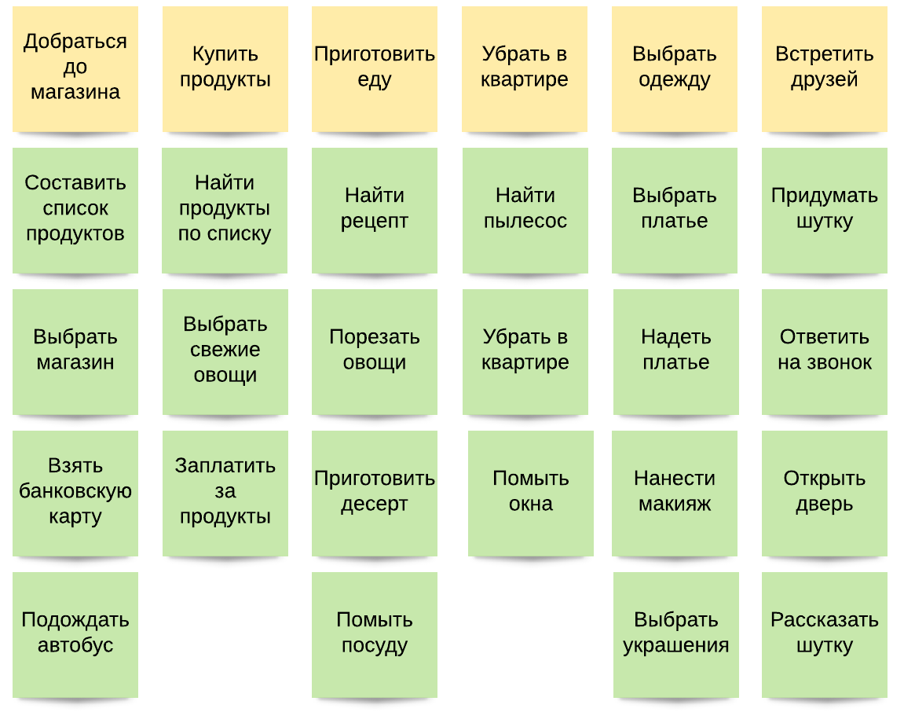
Пример – Выделите детальные действия
Для каждой активности
определите детальные действия.
Выделите детальные действия
отдельным цветом, чтобы легко их отличать.

Slide 9
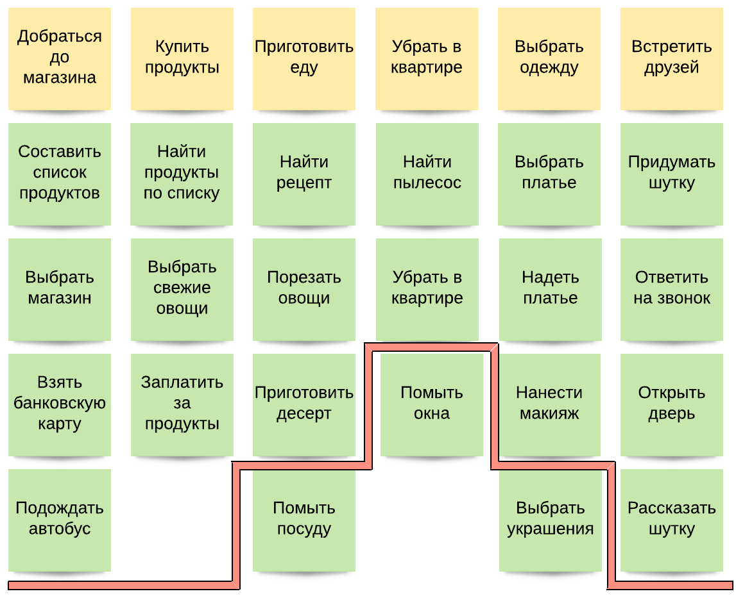
Пример - MVP
А теперь представьте, что ваши гости придут через 2 часа!

Slide 10
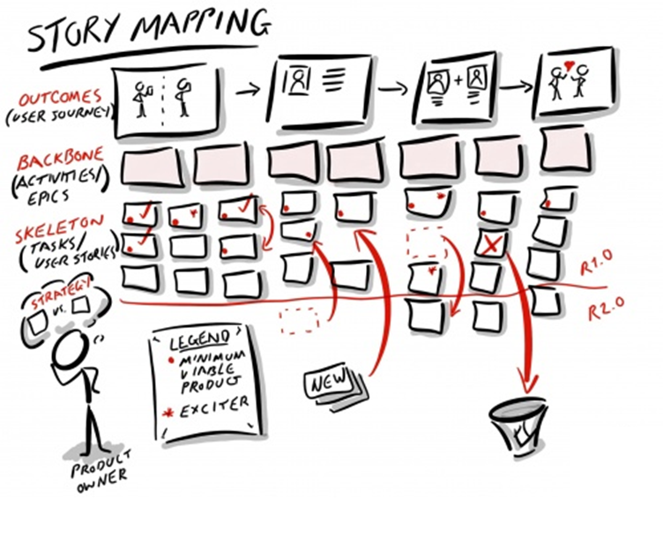
Время Story Map!

Slide 11
Приложение для заказа цветов
У вас есть веб-сайт, который позволяет заказать свежие цветы с быстрой доставкой в любую точку города.
Недавно вы посетили конференцию и хотели бы применить новые знания для развития мобильного приложения для своего продукта.
Ваши пользователи – парни и девушки 20-30 лет со средним доходом, которые заказывают цветы по поводу и без повода примерно 1 раз в неделю.

Slide 12
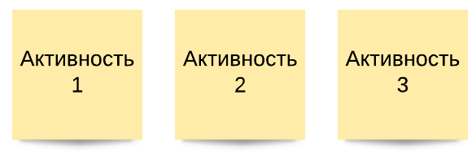
Шаг 1 – Определите активности
Подсказки:
Фокусируйтесь на основных пользователях
Подумайте сами и в тишине
Начинайте с глагола
Активности должны быть общими (на высоком уровне)
Все идеи ценные!
Не думайте о последовательности – только идеи.
  Время: 5 минуты
На входе: Общая идея и понимание пользователей
На выходе: Перечень общих активностей (действий) в продукте

Slide 13
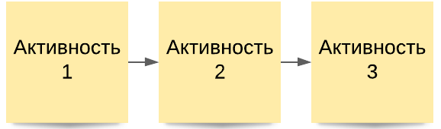
Шаг 2 – Определите последовательность
  Время: 5 мин
Подсказки:
Делитесь своими идеями
Не повторяйте идею, если она уже звучала
Определите последовательность действий (слева направо) пользователя
На входе: Перечень общих активностей (действий) в продукте
На выходе: Доработанный перечень общих активностей и последовательность их прохождения пользователем (Backbone)

Slide 14
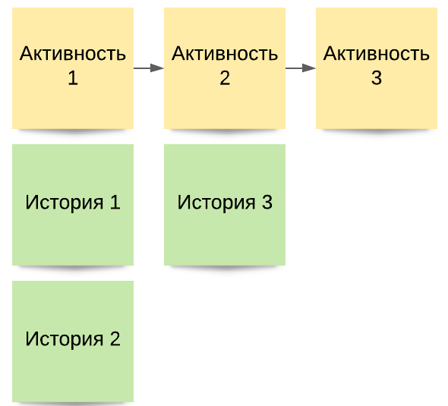
Шаг 3 – Определите пользовательские истории
  Время: 7 мин
Подсказки:
Выделяйте пользовательские истории другим цветом
На входе: Доработанный перечень общих активностей и последовательность их прохождения пользователем На выходе: Список пользовательских историй для каждой активности

Slide 15

Шаг 4 – Определите MVP
А что такое MVP?

Slide 16
Приоритезация по методу MoSCoW
M – Must, делаем в любом случае, без вариантов.
S – Should, делаем при первой возможности, очень нужная вещь.
C – Could, было бы очень и очень неплохо сделать, но нет – так нет.
W – Would, могли бы сделать, но, скорее всего, не будем.

Slide 17

Определите MVP
Подсказки:
Определите приоритеты для пользовательских историй (используя метод MoSCoW)
Разместите наиболее приоритетные истории сверху списка (Must)
Отделите наименее приоритетные истории (Should, Could и Would) красной линией
  Время: 5 мин
На входе: Список пользовательских историй для каждой активности
На выходе: Определенные приоритеты, Walking skeleton и разбивка на релизы

Slide 18
Story Map готов!

Slide 19
Давайте закрепим шаги:
Выявите, кто ваши пользователи и какие их цели
Составьте основные активности пользователей
Определите последовательность активностей
Выявите пользовательские истории для каждой активности
Приоритезируйте пользовательские истории
Выделите наиболее приоритетные истории
Проверьте вашу Карту истории на неточности и пропуски

Slide 20
Полезные советы
Story Map – это коллективная техника, поэтому убедитесь, что все понимают цели и контекст
Сначала фокусируйтесь на общей картине, только потом на деталях
Взаимодействуйте с командой и заинтересованными лицами
Помечайте допущения и вопросы

Slide 21

Полезная информация
Пользовательские истории. Искусство гибкой разработки ПО
Джефф Паттон

Slide 22
Давайте проверим Story Map!
Представьте ваш Story Map и расскажите о нем.

Slide 23

Время вопросов!

Slide 24

Спасибо!

